Slide 1
第四章 两样本位置和尺度检验

Slide 2
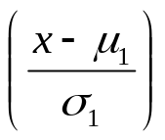
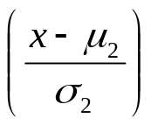


两样本位置和尺度检验
假设样本： (X₁, X₂, … ,X_{n})~i.i.d.F₁
(Y₁, Y₂, … ,Y_{n})~i.i.d.F₂
样本之间相互独立， 为位置参数， 称为尺度参数。
Brown-Mood
中位数检验
Mann-Whitney
秩和检验。
Mood检验
Moses方法

Slide 3

Brown-Mood中位数检验
假设(X₁, X₂, … ,X_{n})~i.i.d.F(x ) ，
(Y₁, Y₂, … ,Y_{n})~i.i.d.F(x - )
原理：在零假设成立时，如果数据有相同中位数，那么混合样本的中位数应该和混合前的项等。

Slide 4

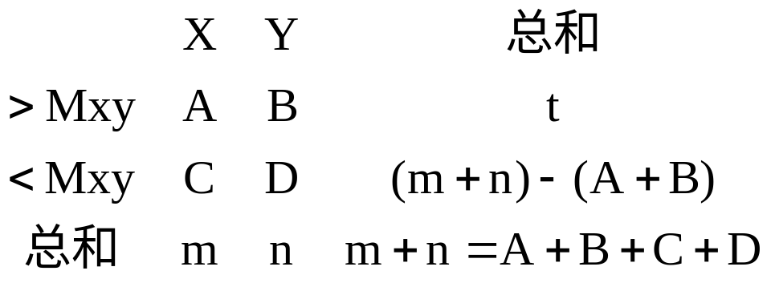
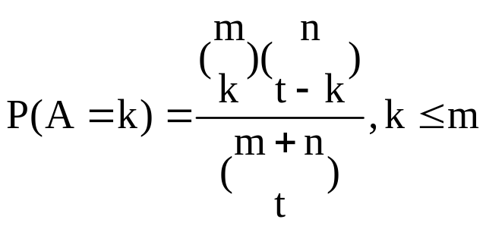
计算和例子
首先将两个样本混合，找出混合样本中位数 ，将X和 Y按照在 两侧分类计数，即：
在给定m，n和t的时候，在零假设成立时,A的分布服从超几何分布：
当A值太大时，考虑拒绝零假设。

Slide 5
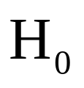











检验基本内容
检验统计量
P-值
对于水平 ，如果p-值小于 ，那么拒绝零假设

Slide 6
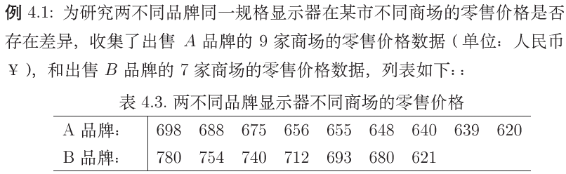

Slide 7
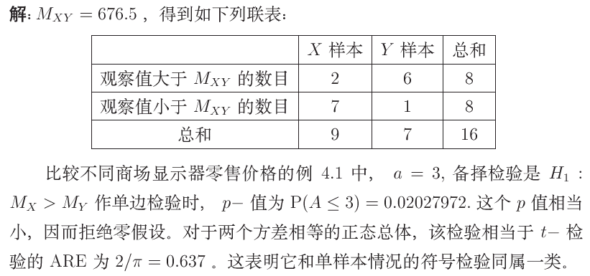

Slide 8
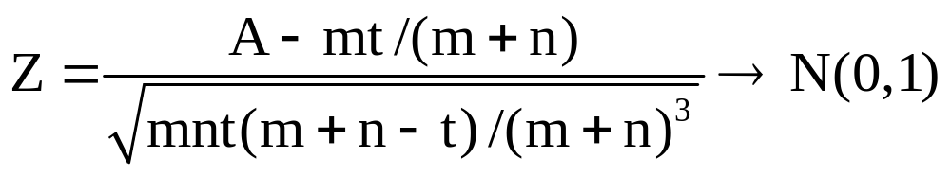

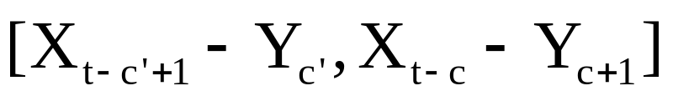
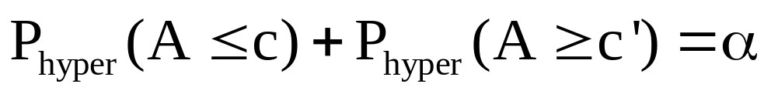
大样本检验
对于大样本情况下，可以使用超几何分布的正态近似进行检验：
另外可求得 置信区间：
其中c和c’满足：

Slide 9




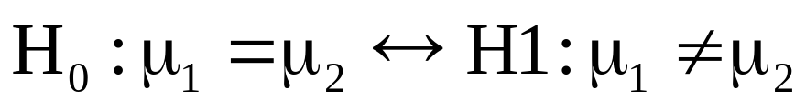

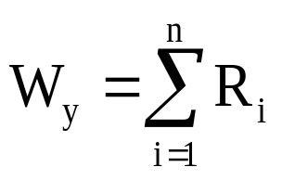

Mann-Whitney秩和检验
假设样 本来 自于 ， 来自于 并且独立。假设检验问题：
将两个样本混合， 在混合样本中的秩 ；
定义 ，同样可定义 ，称为Wilcoxon秩和统计量。

Slide 10
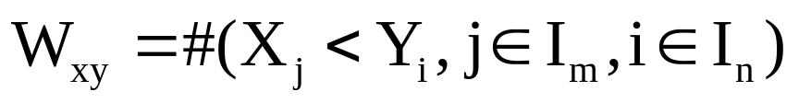
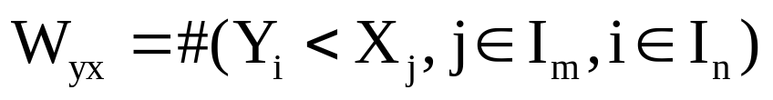
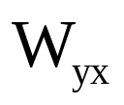
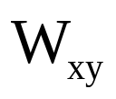
W-M-W统计量
称为Man-Whitney统计量：
在零假设情况下， 和 独立同分布, 并且和Wilcoxon秩和统计量 等价。当统计量偏小的时候，考虑拒绝零假设。

Slide 11
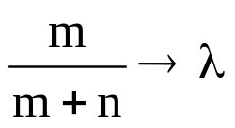

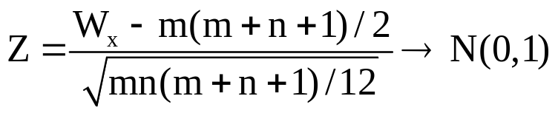
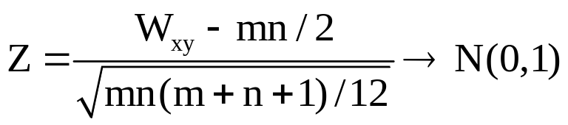


性质和检验
定理4.2 在零假设下：若 ，且 ，时：
在检验时 ， ，，其中a，b值由前面定理确定。在水平为拒绝域为：，其中k是使式子成立的最大值。对于打结的情况需要使用修正的公式。

Slide 12
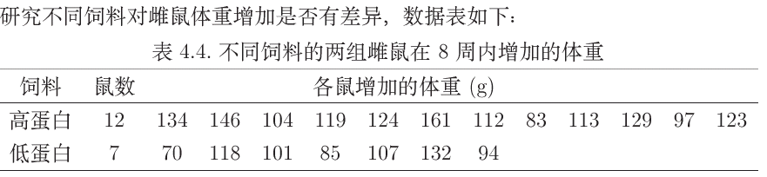
典型例题
例4.2

Slide 13
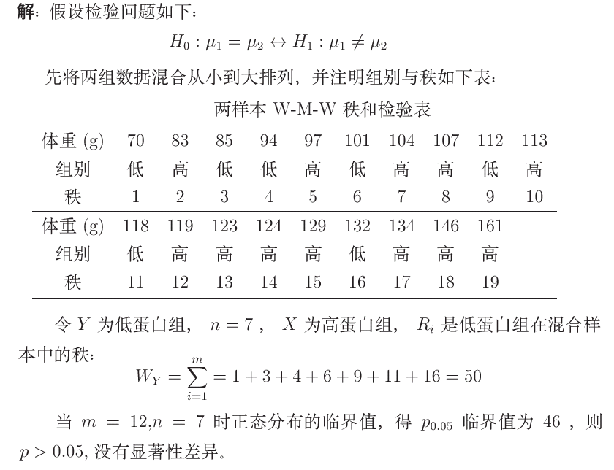
例题解答

Slide 14
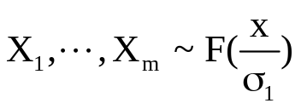
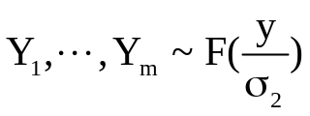
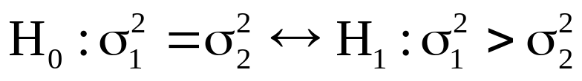


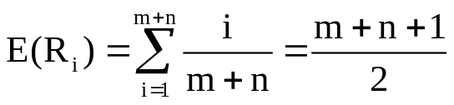
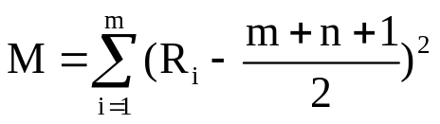
Mood方差检验
检验问题以及原理
假定两分布位置参数相等，设 ，独立，检验问题：
令 表示 在混合样本之中的秩，在零假设成立的情况下，有：
考虑Mood秩统计量：
如果X的方差偏大，那么M的值也应该偏大，对于大的M可以考虑拒绝零假设。

Slide 15

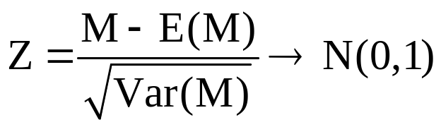
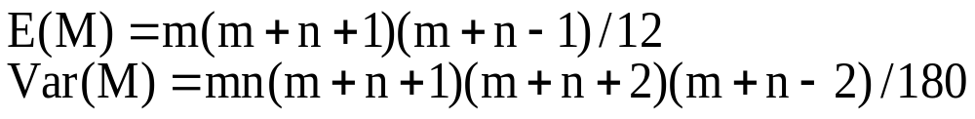
大样本近似
在 ,且 ， 的时候，可以采用大样本近似：
其中
对于打结情况可以考虑用修正公式.

Slide 16
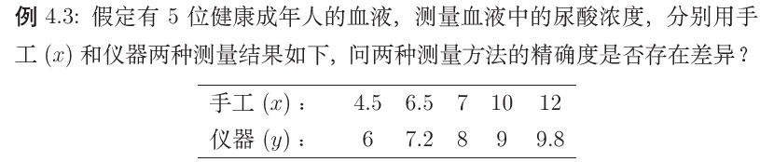
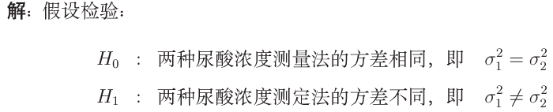

Slide 17
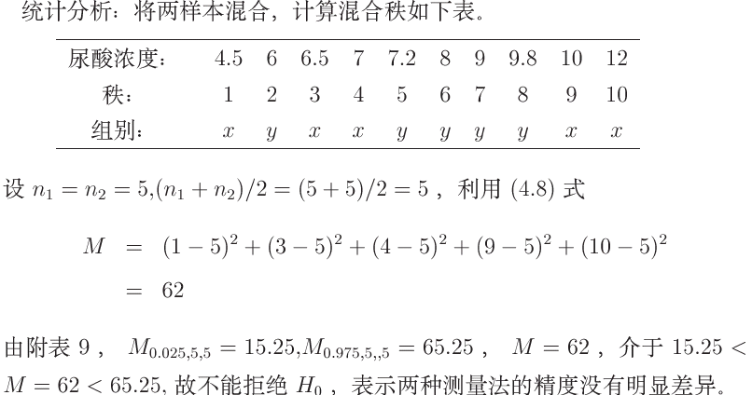

Slide 18
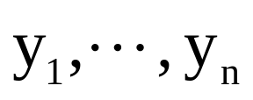

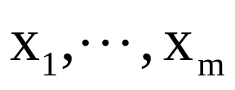

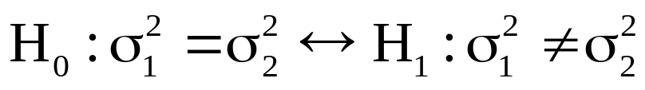
Moses方差检验
原理及计算过程：
不用假定均值相等， 设来自方差为 的独立同分布样本； 来自方差为 的独立同分布样本。假设检验问题：

Slide 19


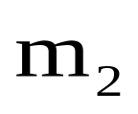

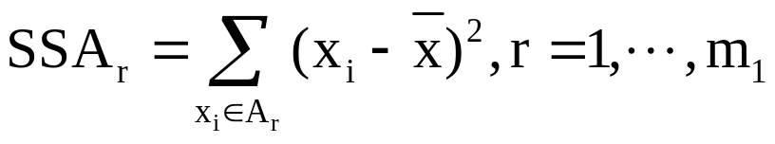
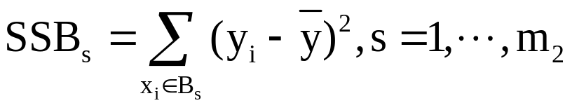
Moses方差检验统计量计算
1.将 随机分为 组，每组k个观测，记为 ；将 随机分为 组，每组k个观测，记为
2.求每组内样本偏差平方和:

Slide 20
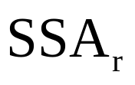

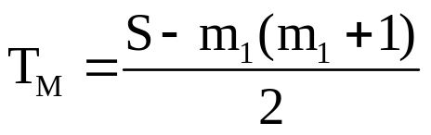

Moses方差检验统计量计算
3. 将 ， 混合，并求出在混合样本中对应的秩.
4.求第1组样本 对应的秩和，构造Moses统计量：
如果 值很大，那么就考虑拒绝零假设。实际检验时可以查分布表。

Slide 21
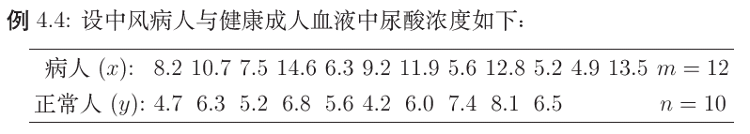
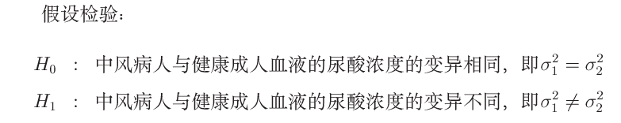

Slide 22
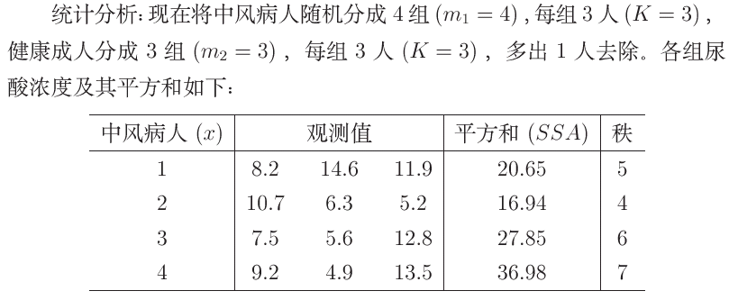

Slide 23
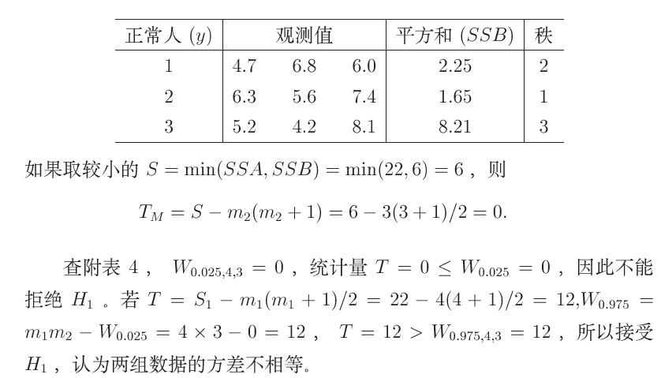

Slide 24
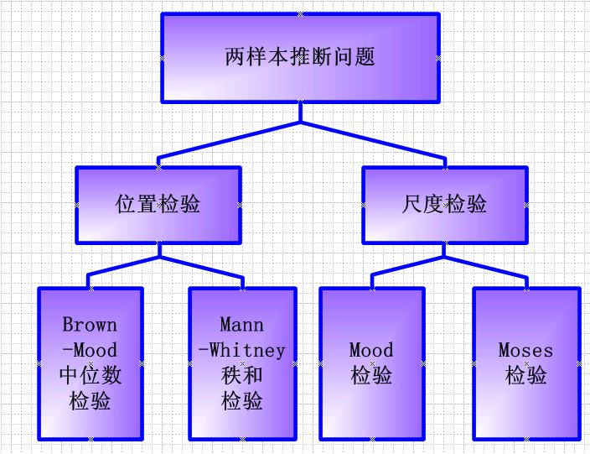
本章内容回顾
两样本位置检验的常用方法；
两样本尺度检验的常用方法；
两样本位置的置信区间求法；
熟练用R编写相关程序。

